Slide 1
Disparitäre Entwicklungen?
Geographie – Der Bildungsplan 2016 in der Kursstufe
https://apod.nasa.gov/apod/image/0011/earthlights2_dmsp_big.jpg
Betrachten Sie das Bild und formulieren Sie drei für Sie besonders interessante Beobachtungen.

Slide 2
Überprüfen Sie Ihr Vorwissen zum Thema „disparitäre Entwicklungen“ anhand der Fragen auf folgender Webseite. Notieren Sie die Fragen und Ihre Antworten auf das ausgeteilte Arbeitsblatt
https://upgrader.gapminder.org/de/t/sdg-world-un-goals-cert/5/

Slide 3
Vergleichen Sie Ihre Ergebnisse in einer 4er Gruppe. Erarbeiten Sie gemeinsam vier Leitfragen zum Thema „menschliche Entwicklung“, die sich aus der Beschäftigung mit den Ergebnissen ergeben.

Slide 4
Leitfragen - Schülerbeispiele:
Wie kann man Entwicklung messen?
Wodurch kommt unsere (falsche?) Wahrnehmung der Welt zustande?
Warum schwankt die Lebenserwartung nicht so stark wie gedacht?
Warum gibt es weltweit nicht so große Unterschiede wie angenommen?
Mit welchen Maßnahmen konnte die weltweite Armut halbiert werden?
Welche Faktoren steuern das Wachstum der Weltbevölkerung?
Welche Länder sind immer noch überdurchschnittlich arm/reich?
Welche Auswirkungen hat Unterentwicklung auf den Alltag der Menschen?
CLUSTERUNG, Advanced Organizer, Anlegen eines Lernportfolios

Slide 5
Wie lässt sich nun eine Einheit strukturieren, die den Inhalten des Bildungsplans entspricht und die Fragen der SuS letztendlich beantwortet?
Blick in den Bildungsplan
Arbeitsteilige PA:
Arbeiten Sie anhand des ausgeteilten Arbeitsblattes Gemeinsamkeiten und Unterschiede zwischen den Inhalten von Kl. 7/8 und dem Basisfach Geographie in der Kursstufe heraus.
Arbeiten Sie anhand des ausgeteilten Arbeitsblattes Gemeinsamkeiten und Unterschiede zwischen den Inhalten des Basis- und des Leistungsfaches heraus.

Slide 6
Spiralcurriculärer Verlauf
Klasse 7 / 8 | Klassen 11/12 (Basisfach)
3.2.3.2 Phänomene globaler Disparitäten Die Schülerinnen und Schüler können disparitäre Entwicklungen in der Einen Welt darstellen, Migration als eine Folge dieser Entwicklungen erklären sowie Maßnahmen für eine nachhaltige Entwicklung beurteilen. | 3.4.2.4 Globale Herausforderung: Disparitäre Entwicklungen Die Schülerinnen und Schüler können die Ursachen für disparitäre Entwicklungen in der Einen Welt und deren Auswirkungen erläutern sowie Maßnahmen der Entwicklungszusammenarbeit beurteilen.
(1) Entwicklung und räumliche Verteilung der Weltbevölkerung darstellen (Bevölkerungswachstum, Bevölkerungsdichte, Bevölkerungsprognose, Altersstruktur, Geburtenrate, Sterberate, Wachstumsrate)
(2) Disparitäten in der Einen Welt am Beispiel von Ernährung, Gesundheit, Bildung oder Einkommen analysieren (Disparität, Human Development Index) | (1) unterschiedliche Entwicklungsstände von Räumen analysieren (Globalisierung, Disparität, Räume unterschiedlichen Entwicklungsstandes, Entwicklungsindikatoren, unter anderem Bruttonationaleinkommen, Human Development Index, Human Sustainable Development Index)
(3) wirtschaftliche, politische, religiöse oder ökologische Ursachen und Folgen der Migration an einem Raumbeispiel darstellen (Migration, Flucht, Migrationsursachen, Menschenrechte, Umweltflucht, Land-Stadt-Wanderung, Armutsviertel) | (2) Ursachen und Folgen disparitärer Entwicklungen in der Einen Welt und daraus abgeleitete Entwicklungsstrategien erläutern (endogene Ursache, exogene Ursache, Migration, Chancengerechtigkeit, Menschenrecht, Land Grabbing; Entwicklungsstrategien, unter anderem Dissoziationsstrategie, nachholende Entwicklung, Befriedigung der Grundbedürfnisse, nachhaltige Entwicklung, nachhaltige Entwicklungsziele / Sustainable Development Goals)
(4) ein (Schul-)Projekt der Entwicklungszusammenarbeit hinsichtlich der Verbesserung der Lebensverhältnisse anhand ausgewählter nachhaltiger Entwicklungsziele (SDG) beurteilen (Entwicklungszusammenarbeit, nachhaltige Entwicklung, nachhaltige Entwicklungsziele / Sustainable Development Goals) | (3) eigene Handlungsmöglichkeiten im Rahmen der Entwicklungszusammenarbeit anhand eines Projekts überprüfen Hinweis: Projekt, zum Beispiel Weltladen, lokales Projekt der Entwicklungszusammenarbeit, freiwilliges soziales Jahr oder ökologisches Jahr (Teilhabe, Entwicklungszusammenarbeit, Fairer Handel)

Slide 7
Basisfach | Geographie Leistungsfach
3.4.2.4 Globale Herausforderung: Disparitäre Entwicklungen Die Schülerinnen und Schüler können die Ursachen für disparitäre Entwicklungen in der Einen Welt und deren Auswirkungen erläutern sowie Maßnahmen der Entwicklungszusammenarbeit beurteilen. | 3.5.3.4 Globale Herausforderungen: Disparitäre Entwicklungen Die Schülerinnen und Schüler können die Ursachen für disparitäre Entwicklungen in der Einen Welt und deren Auswirkungen erläutern sowie Maßnahmen der Entwicklungszusammenarbeit bewerten.
(1) unterschiedliche Entwicklungsstände von Räumen analysieren (Globalisierung, Disparität, Räume unterschiedlichen Entwicklungsstandes, Entwicklungsindikatoren, unter anderem Bruttonationaleinkommen, Human Development Index, Human Sustainable Development Index) | (1) Räume unterschiedlichen Entwicklungsstandes im Globalisierungsprozess von Wirtschaft und Gesellschaft in ihren Grundzügen analysieren (Disparität, Räume unterschiedlichen Entwicklungsstandes, Entwicklungsindikatoren, unter anderem Bruttonationaleinkommen, Human Development Index, Human Sustainable Development Index)
(2) Ursachen und Folgen disparitärer Entwicklungen in der Einen Welt und daraus abgeleitete Entwicklungsstrategien erläutern (endogene Ursache, exogene Ursache, Migration, Chancengerechtigkeit, Menschenrecht, Land Grabbing; Entwicklungsstrategien, unter anderem Dissoziationsstrategie, nachholende Entwicklung, Befriedigung der Grundbedürfnisse, nachhaltige Entwicklung, nachhaltige Entwicklungsziele / Sustainable Development Goals) | (2) Ursachen und Folgen disparitärer Entwicklungen in der Einen Welt und daraus abgeleitete Entwicklungstheorien und Entwicklungsstrategien erläutern (endogene Ursache, exogene Ursache, Migration, Chancengerechtigkeit, Menschenrecht, Land Grabbing; Entwicklungstheorien, unter anderem Dependenztheorie, Modernisierungstheorie, Fragmentierungstheorie; Entwicklungsstrategien, unter anderem Dissoziationsstrategie, nachholende Entwicklung, Befriedigung der Grundbedürfnisse, nachhaltige Entwicklung, nachhaltige Entwicklungsziele / Sustainable Development Goals)
 | (3) zwei Projekte der Entwicklungszusammenarbeit vor dem Hintergrund von Entwicklungsstrategien bewerten (Entwicklungszusammenarbeit, Teilhabe)
(3) eigene Handlungsmöglichkeiten im Rahmen der Entwicklungszusammenarbeit anhand eines Projekts überprüfen Hinweis: Projekt, zum Beispiel Weltladen, lokales Projekt der Entwicklungszusammenarbeit, freiwilliges soziales Jahr oder ökologisches Jahr (Teilhabe, Entwicklungszusammenarbeit, Fairer Handel) | (4) eigene Handlungsmöglichkeiten im Rahmen der Entwicklungszusammenarbeit überprüfen Hinweis: Projekt, zum Beispiel Weltladen, lokales Projekt der Entwicklungszusammenarbeit, freiwilliges soziales Jahr oder ökologisches Jahr (Teilhabe, Entwicklungszusammenarbeit, Fairer Handel)

Slide 8
Übersicht: Möglicher Unterrichtsverlauf
Stunden | Thema
1/2 | Wie lassen sich Räume unterschiedlichen Entwicklungsstandes charakterisieren? Einstiegsdiagnose, Leitfragen, Advanced Organizer (Disparität, Räume unterschiedlichen Entwicklungsstandes)
3/4 | Mit welchen Indikatoren lässt sich Entwicklung messen? (Entwicklungsindikatoren, unter anderem Bruttonationaleinkommen, Human Development Index, Human Sustainable Development Index)
5/6 | Was sind die Ursachen und Folgen von Unterentwicklung? (Endogene Ursache, exogene Ursache, Migration, Chancengerechtigkeit, Menschenrecht, Land Grabbing)
7/8 | Mit welchen Strategien lassen sich Disparitäten verringern? (Entwicklungsstrategien, unter anderem Dissoziationsstrategie, nachholende Entwicklung, Befriedigung der Grundbedürfnisse, nachhaltige Entwicklung)
9/10 | Wie können wir aktiv dazu beitragen, bestehende Disparitäten zu verringern? (nachhaltige Entwicklungsziele / Sustainable Development Goals, Teilhabe, Entwicklungszusammenarbeit, Fairer Handel
11/12 | Beantwortung der Leitfragen, Podiumsdiskussion

Slide 9
Wie lassen sich Räume unterschiedlichen Entwicklungsstandes charakterisieren?
Unterrichtsstruktur:
Fachkompetenzen | Konkretisierung, Vorgehen im Unterricht | Material (Stichwort + Nr.), ggf. Hinweise, Arbeitsmittel
1) unterschiedliche Entwicklungsstände von Räumen analysieren (Globalisierung, Disparität, Räume unterschiedlichen Entwicklungsstandes, Entwicklungsindikatoren, unter anderem Bruttonationaleinkommen, Human Development Index, Human Sustainable Development Index) | 1/2: Einstiegsdiagnose, Entwicklung von Leitfragen, Advanced Organizer, Räume unterschiedlichen Entwicklungsstandes anhand vier Einkommensniveaus im lebendigen Diagramm charakterisieren. 3/4: Entwicklungsindikatoren beurteilen und Entwicklungsstand analysieren, Indikatoren und ihre Aussagekraft vergleichen und beurteilen: BIP, HDI, HSDI, | Arbeitsblatt „Selbsttest globale Disparitäten“ Oder: Plickers-Abfrage Arbeitsblätter „AB Einkommensstufen“ „Einkommensstufen konkret“ Arbeitsblatt „AB_Webgis“ https://webgis.sachsen.schule/
Notes:
Einstieg: Siehe Vorgehen am Beginn dieser Präsentation

Slide 10
Geld bestimmt die Welt. Wie ist das Pro-Kopf-Einkommen auf der Welt verteilt?
Schätzen Sie, wie die 7 Mrd. Menschen sich auf vier Einkommensstufen verteilen.
Stufe 1: 1-2 $ / Tag
Stufe 2: 2-8 $ / Tag
Stufe 3: 8-32$ / Tag
Stufe 4: > 32 $ / Tag
Charakterisieren Sie die tatsächliche Verteilung des Pro-Kopf-Einkommens auf der Welt.
Notes:
Zweiter Teil der Stunde.
Überleitung mit Schätzfrage zur Verteilung der Weltbevölkerung in den Einkommensstufen.

Slide 11
https://www.resonanzboden.com/wp-content/uploads/Factfulness_Vier-Einkommensniveaus.jpg
Einteilung der SuS in vier Gruppen, Zuordnung der Gruppen zu je einem Einkommensniveau.
Arbeitsauftrag:
Charakterisieren Sie den Alltag eines Menschen, in Ihrer Einkommensstufe. Gehen Sie dabei auf die Themen Wasserversorgung, Transport, Ernährung, Schulbildung und Gesundheit ein.

Slide 12
https://www.resonanzboden.com/u/hans-rosling-was-uns-hilft-die-welt-zu-verstehen/
Arbeitsblatt: „Einkommensstufen konkret“
Arbeitsauftrag:
Vergleichen Sie Ihre Ergebnisse mit den Beschreibungen auf der Webseite und arbeiten Sie Gemeinsamkeiten und Unterschiede heraus.
Erörtern Sie, inwiefern die Unterteilung in die vier Einkommensniveaus sinnvoll ist.

Slide 13
Mit welchen Indikatoren lässt sich Entwicklung messen?
Unterrichtsstruktur:
Fachkompetenzen | Konkretisierung, Vorgehen im Unterricht | Material (Stichwort + Nr.), ggf. Hinweise, Arbeitsmittel
1) unterschiedliche Entwicklungsstände von Räumen analysieren (Globalisierung, Disparität, Räume unterschiedlichen Entwicklungsstandes, Entwicklungsindikatoren, unter anderem Bruttonationaleinkommen, Human Development Index, Human Sustainable Development Index) | 1/2: Einstiegsdiagnose, Entwicklung von Leitfragen, Advanced Organizer, Räume unterschiedlichen Entwicklungsstandes charakterisieren anhand vier Einkommensniveaus im lebendigen Diagramm. 3/4: Entwicklungsindikatoren beurteilen und Entwicklungsstand analysieren, Indikatoren und ihre Aussagekraft vergleichen und beurteilen: BIP, HDI, HSDI, | Arbeitsblatt „Selbsttest globale Disparitäten“ Oder: Plickers-Abfrage Arbeitsblätter „AB Einkommensstufen“ „Einkommensstufen konkret“ Arbeitsblatt „Der Durchschnittsdeutsche“ (ZPG2) Arbeitsblatt „HDI“ Arbeitsblatt „AB_Webgis“ https://webgis.sachsen.schule/

Slide 14
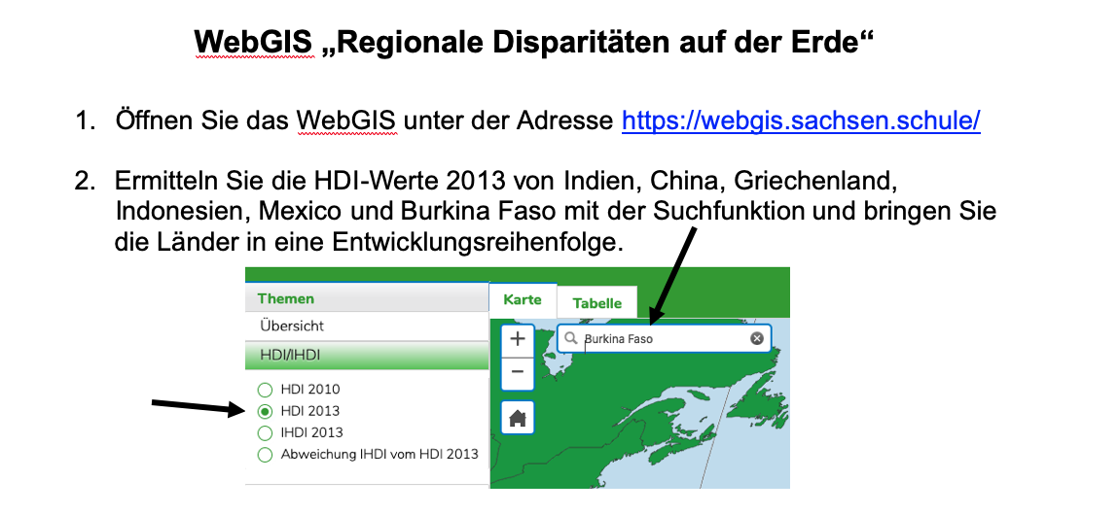
Mit welchen Indikatoren lässt sich Entwicklung messen?
Moderater Konstruktivismus: „Der Durchschnittsdeutsche“ (siehe ZPG2, braucht etwas Zeit) dann: AB „HDI"
Vertiefung: Arbeit mit Sachsen-Gis (aktualisierte Arbeitsblätter)
Notes:
Hier bietet es sich an, mit dem guten Material der ZPG2 zu arbeiten. - Arbeitsblätter wurden größtenteils aktualisiert, da sich z.B. das Design und die Funktionsweise von Web-Tools geändert hat
- Ausprobieren später im Computerraum möglich

Slide 15
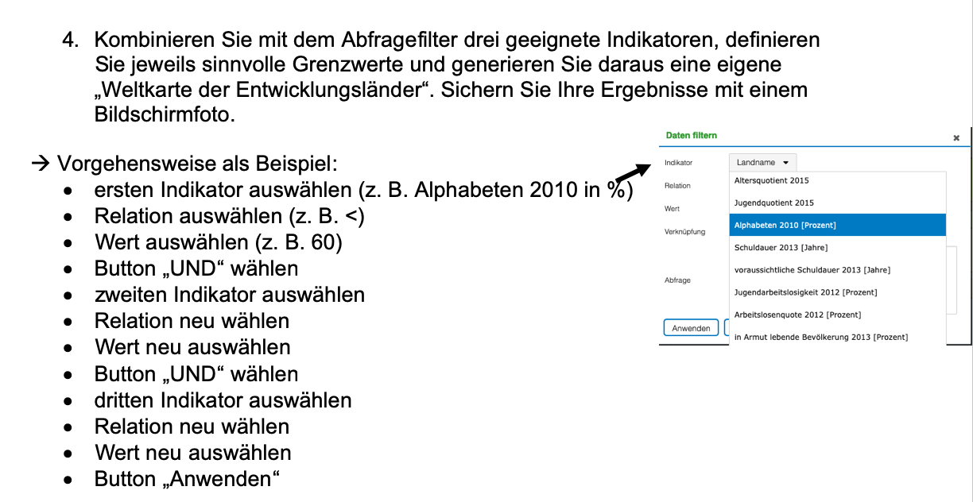
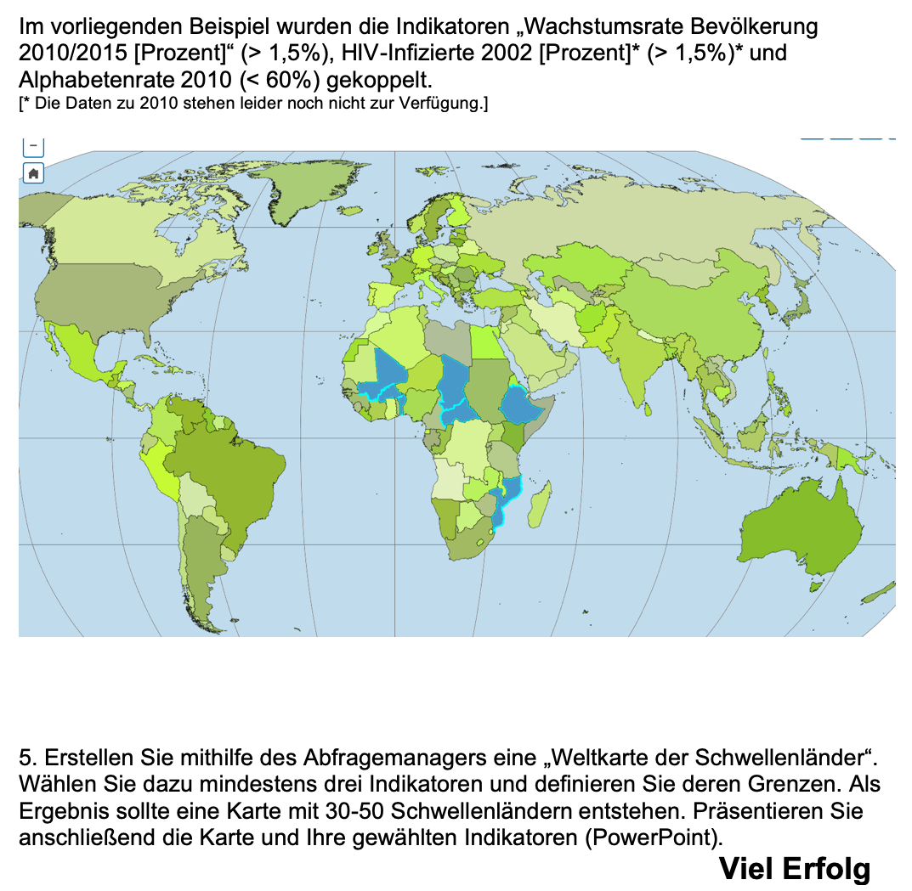

Slide 16
Was sind die Ursachen und Folgen von Unterentwicklung?
Unterrichtsstruktur:
Fachkompetenzen | Konkretisierung, Vorgehen im Unterricht | Material (Stichwort + Nr.), ggf. Hinweise, Arbeitsmittel
2) Ursachen und Folgen disparitärer Entwicklungen in der Einen Welt und daraus abgeleitete Entwicklungsstrategien erläutern (endogene Ursache, exogene Ursache, Migration, Chancengerechtigkeit, Menschenrecht, Land Grabbing; Entwicklungsstrategien, unter anderem Dissoziationsstrategie, nachholende Entwicklung, Befriedigung der Grundbedürfnisse, nachhaltige Entwicklung, nachhaltige Entwicklungsziele / Sustainable Development Goals) | 5/6: Die SuS untersuchen mit Hilfe des Gapminder-Tools die Ursachen und Folgen von Unterentwicklung. 7/8:Länderbeispiele vergleichen Entwicklungsstrategien entwickeln SuS erarbeiten an einem Beispiel die Lebensumstände in einem Land heraus, lernen Entwicklungshilfestrategien kennen und entwerfen konkrete Hilfsprojekte | Info-Blatt „Gapminder Anleitung“ Arbeitsblatt „Entwicklung und ihre Ursachen“ https://www.gapminder.org/tools/ Arbeitsblatt „Entwicklung –welche Strategien sind erfolgversprechend?“ https://www.gapminder.org/dollar-street

Slide 17
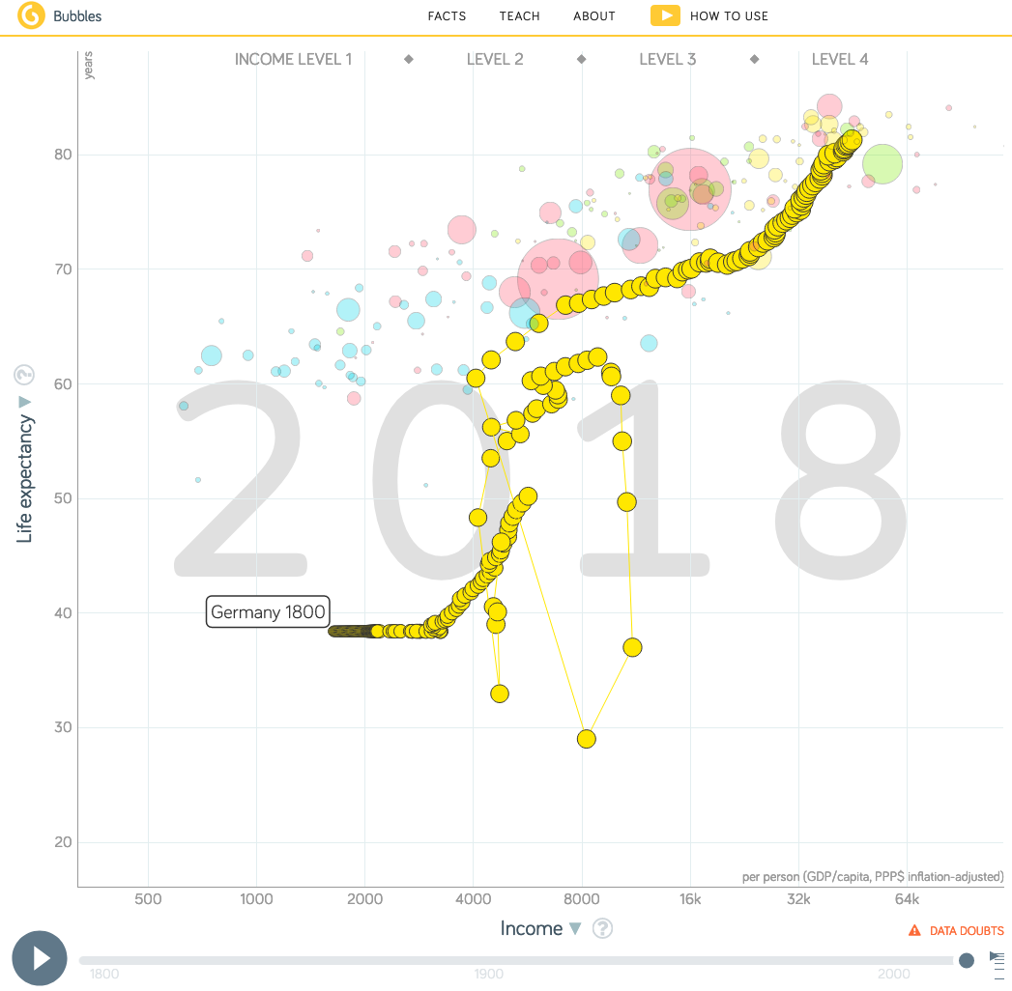
Was sind die Ursachen und Folgen von Unterentwicklung?
Charakterisieren Sie die weltweite Entwicklung von Lebenserwartung und Pro-Kopf-Einkommen anhand
des Videos.
https://www.gapminder.org/answers/ how-does-income-relate-to-life-expectancy/
Länderbeispiel Deutschland: Erklären Sie die dargestellte Entwicklung.
Quelle: Graphik erstellt mit https://www.gapminder.org/tools/ der Gapminder Stiftung [CC BY-NC 4.0]
Wie lassen sich die Ergebnisse auf ein Land wie Burkina Faso übertragen?

Slide 18
Charakterisieren Sie mit Hilfe des Gapminder-Tools (gapminder.org/tools) die Entwicklung der Lebenserwartung und des Pro-Kopf-Einkommens der Menschen in Burkina Faso.
Nenne Sie mögliche Gründe für die dargestellte Entwicklung.
Informieren Sie sich unter folgendem Link über die Geschichte Burkina Fasos https://de.wikipedia.org/wiki/Burkina_Faso und arbeiten Sie heraus, welche endogenen und exogenen Ereignisse die dargestellte Entwicklung des Landes beeinflusst haben. Schreiben Sie diese in Stichworten zu ausgesuchten Jahreszahlen in die Grafik.
Quelle: Graphik erstellt mit https://www.gapminder.org/tools/ der Gapminder Stiftung [CC BY-NC 4.0]
Arbeitsblatt „Entwicklung und ihre Ursachen“.

Slide 19
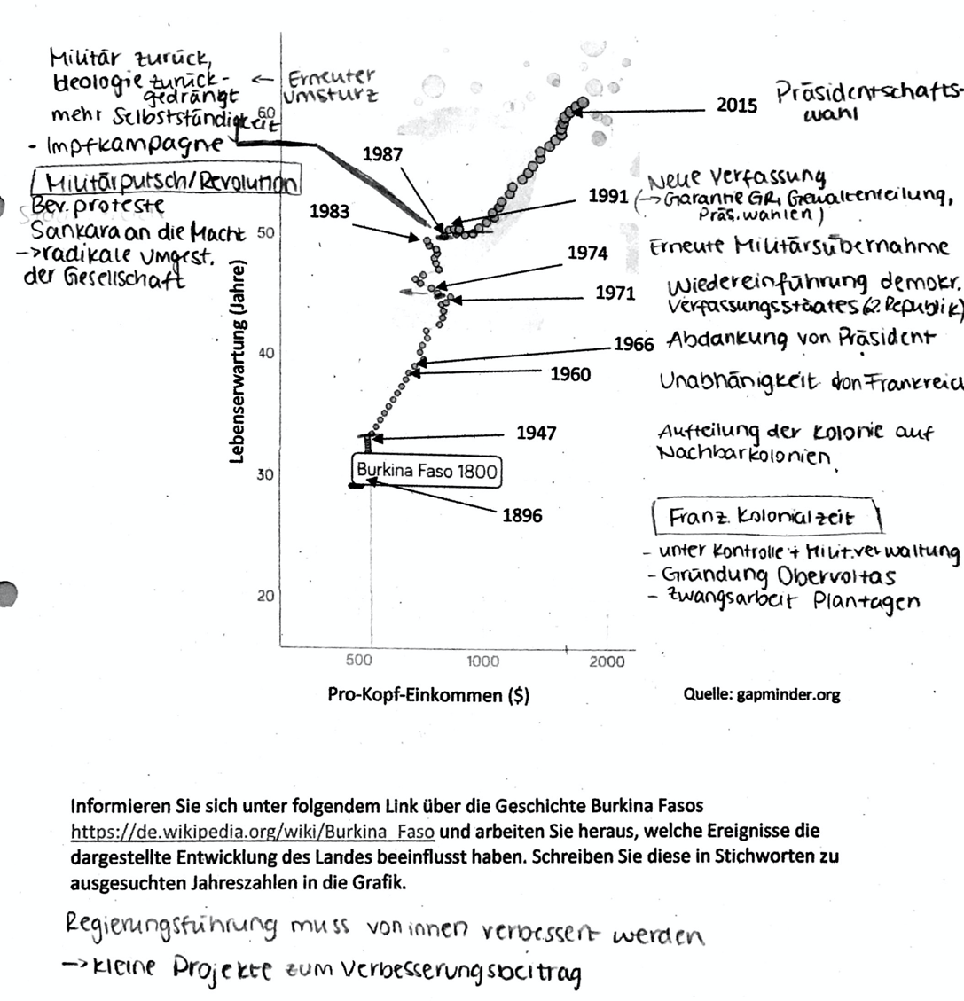

Slide 20
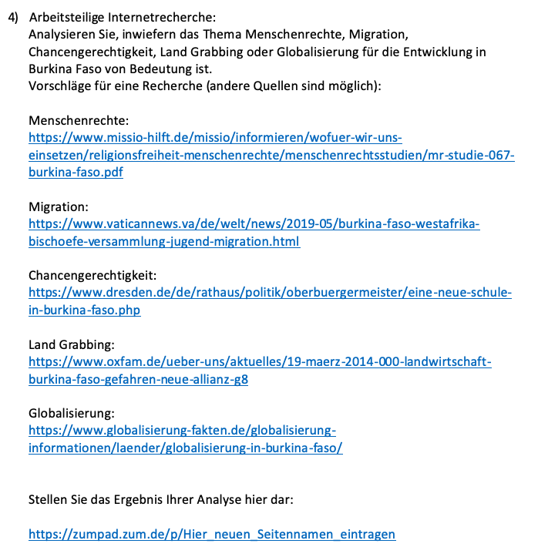
Ergebnissicherung mit zumpad
Ganze Lerngruppe arbeitet gemeinsam online an einem Text / einer Textvorlage
So gut wie keine Vorarbeit nötig.
Zum Erstellen einer Seite reicht die Eingabe eines Links: https://zumpad.zum.de/p/... statt der drei Punkte Seitennamen eintragen
Ergebnis steht allen, die den Link kennen für ein halbes Jahr zur Verfügung
Änderungen können jederzeit zurück verfolgt werden
Jeder Teilnehmer schreibt mit einer anderen Farbe (kann gelöscht werden)
Notes:
Links und Zumpad können später im Computerraum ausprobiert werden.

Slide 21
Geographie – BP 2016 in der Kursstufe

Slide 22
Mit welchen Strategien lassen sich Disparitäten verringern?
Unterrichtsstruktur:
Fachkompetenzen | Konkretisierung, Vorgehen im Unterricht | Material (Stichwort + Nr.), ggf. Hinweise, Arbeitsmittel
2) Ursachen und Folgen disparitärer Entwicklungen in der Einen Welt und daraus abgeleitete Entwicklungsstrategien erläutern (endogene Ursache, exogene Ursache, Migration, Chancengerechtigkeit, Menschenrecht, Land Grabbing; Entwicklungsstrategien, unter anderem Dissoziationsstrategie, nachholende Entwicklung, Befriedigung der Grundbedürfnisse, nachhaltige Entwicklung, nachhaltige Entwicklungsziele / Sustainable Development Goals) | 5/6: Die SuS untersuchen mit Hilfe des Gapminder-Tools die Ursachen und Folgen von Unterentwicklung. 7/8:Länderbeispiele vergleichen Entwicklungsstrategien entwickeln SuS erarbeiten an einem Beispiel die Lebensumstände in einem Land heraus, lernen Entwicklungshilfestrategien kennen und entwerfen konkrete Hilfsprojekte | Info-Blatt „Gapminder Anleitung“ Arbeitsblatt „Entwicklung und ihre Ursachen“ https://www.gapminder.org/tools/ Arbeitsblatt „Entwicklungsstrategien am Beispiel“ https://www.gapminder.org/dollar-street

Slide 23
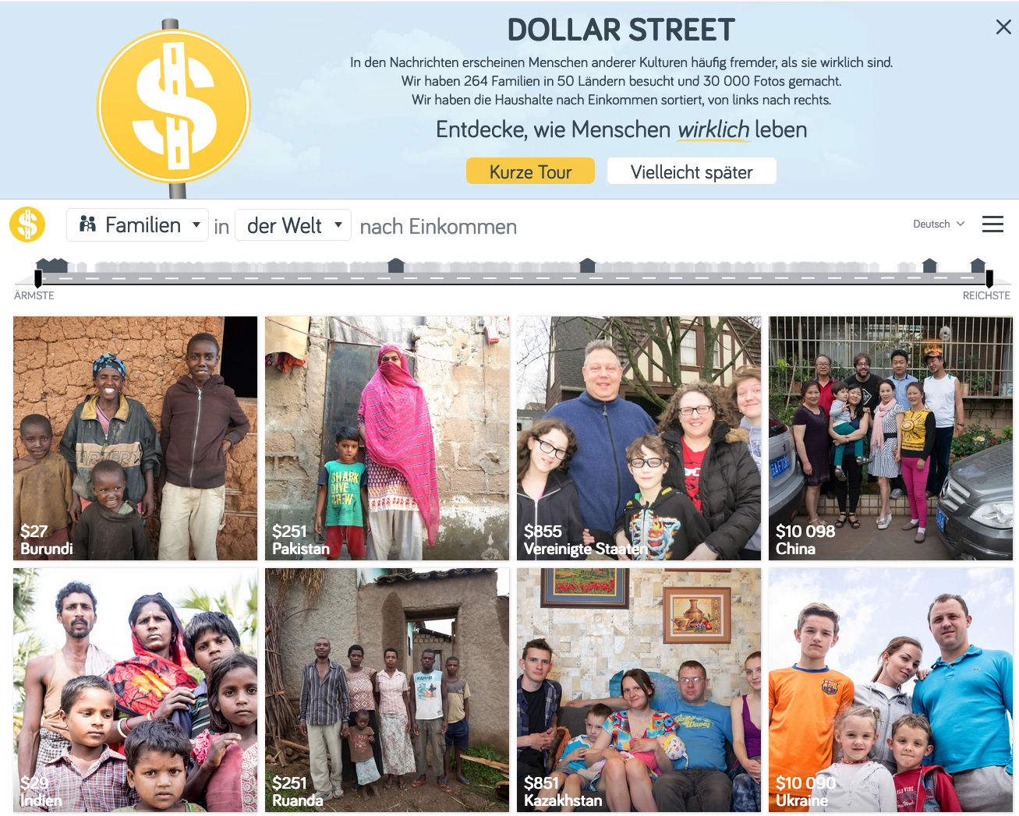
Screenshot von Dollar Street Projekt der Gapminder Stiftung [CC BY 4.0]
Notes:
Beschreiben Sie die abgebildeten Disparitäten.
Wie lassen sich Disparitäten vermindern?

Slide 24
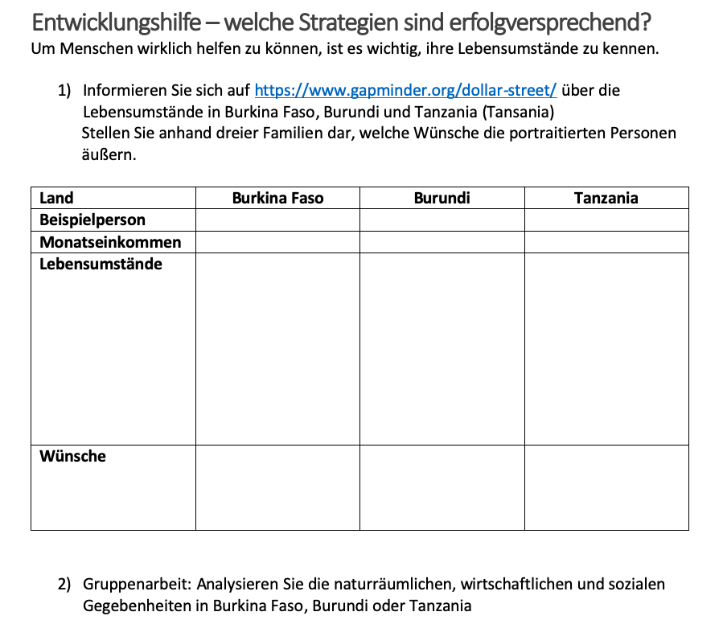
Welche Entwicklungsstrategien sind erfolgversprechend?
Notes:
Vorstellung des Dollar-Street-Tools, SuS arbeiten selbständig mit Arbeitsblatt „Entwicklung –welche Strategien sind erfolgversprechend?“

Slide 25
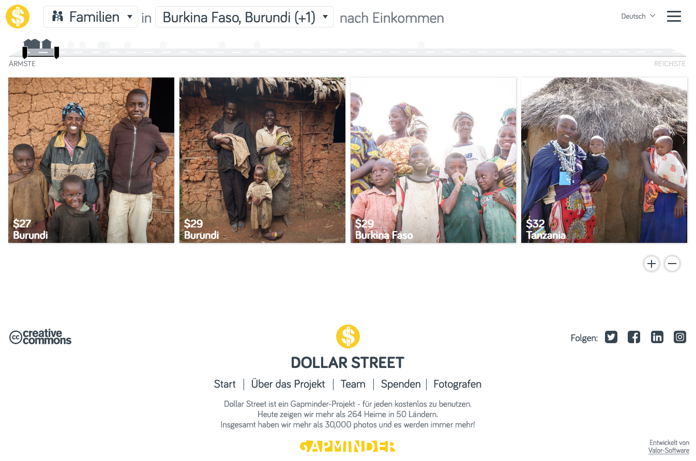
Screenshot von Dollar Street Projekt der Gapminder Stiftung [CC BY 4.0]

Slide 26
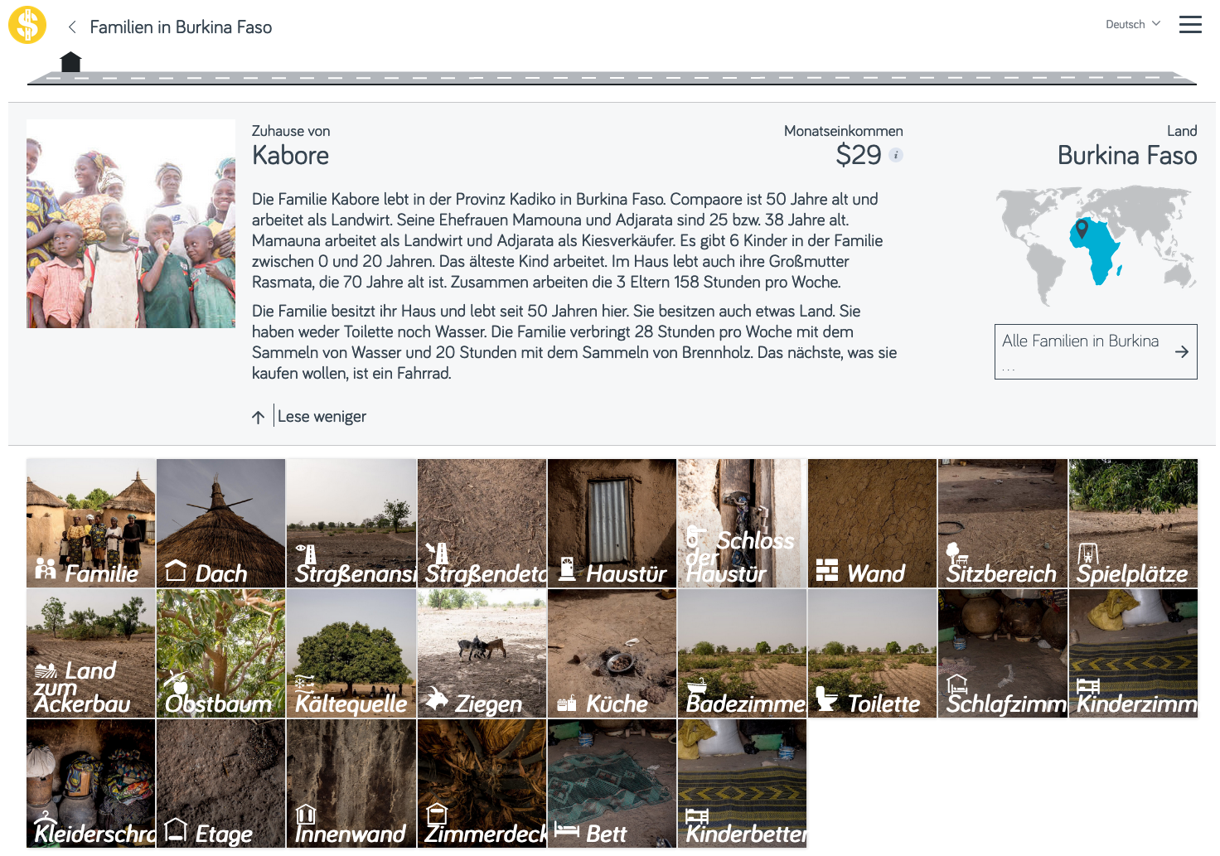
Screenshot von Dollar Street Projekt der Gapminder Stiftung [CC BY 4.0]

Slide 27
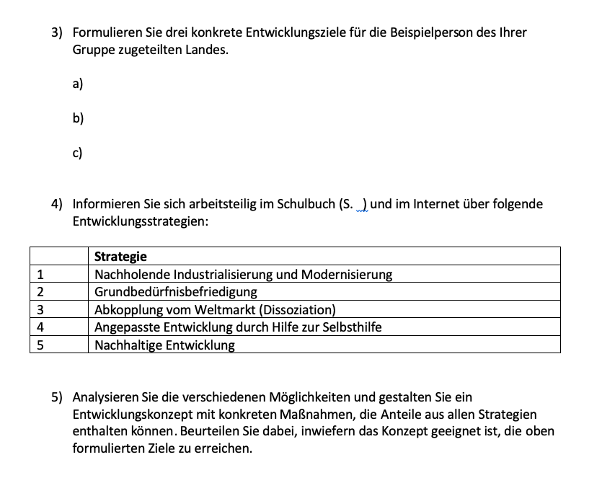

Slide 28
Wie können wir aktiv dazu beitragen, bestehende Disparitäten zu verringern?
Unterrichtsstruktur:
Fachkompetenzen | Konkretisierung, Vorgehen im Unterricht | Material (Stichwort + Nr.), ggf. Hinweise, Arbeitsmittel
3) eigene Handlungsmöglichkeiten im Rahmen der Entwicklungszusammenarbeit anhand eines Projekts überprüfen Hinweis: Projekt, zum Beispiel Weltladen, lokales Projekt der Entwicklungszusammenarbeit, freiwilliges soziales Jahr oder ökologisches Jahr (Teilhabe, Entwicklungszusammenarbeit, Fairer Handel) | 9/10: Wiederholung SDG, GA: Projekte, überprüfen, welche SDG mit dem Projekt erreicht werden sollen/können. Analyse persönlicher Handlungsspielräume 11/12 Beantwortung der Leitfragen | https://17ziele.de/ Verschiedene Entwicklungshilfe-Projekte, z.B. https://youtu.be/pPIVIqo8AUQ, https://www.worldvision.de/spenden/das-gute-geschenk/huehner, schuleigenes Projekt, Misereor, Eine-Welt-Laden Podiumsdiskussion, Podcast, Infografik oder Zeitungsbericht erstellen

Slide 29
TU DU‘s
https://www.aktion-deutschland-hilft.de/fileadmin/_processed_/a/0/csm_infografik-sdgs-17-nachhaltige-entwicklungsziele-2030-web-version_59373dcd67.jpg
Was kann jeder Einzelne tun, um die Disparitäten in der Welt zu verringern?

Slide 30
https://17ziele.de/ziele/1.html
https://17ziele.de/ziele/2.html
Arbeitsteilige Recherche zu den 17 SDGs: https://17ziele.de/
Analysieren Sie die zu Ihrem Ziel vorgeschlagenen Maßnahmen.
Welche der „TU DU‘s“ können helfen, weltweite Disparitäten zu verringern?

Slide 31
Informieren Sie sich über eines der folgenden Projekte und überprüfen Sie es auf seine Nachhaltigkeit.
Die Zwiebelrevolution in Burkina Faso: https://youtu.be/pPIVIqo8AUQ
Weitere Projekte:
Beispiele aus dem Schulbuch
Schulpartnerschaft
Beispiele für soziales/ökologisches Jahr
https://www.worldvision.de/spenden/das-gute-geschenk/huehner
Diskussion: Welches der vorgestellten Projekte würden Sie unterstützen?
„Eigene Handlungsmöglichkeit überprüfen“

Slide 32
Können wir Antwort auf unsere anfänglichen Fragen geben?
Unterrichtsstruktur:
Fachkompetenzen | Konkretisierung, Vorgehen im Unterricht | Material (Stichwort + Nr.), ggf. Hinweise, Arbeitsmittel
(3) eigene Handlungsmöglichkeiten im Rahmen der Entwicklungszusammenarbeit anhand eines Projekts überprüfen Hinweis: Projekt, zum Beispiel Weltladen, lokales Projekt der Entwicklungszusammenarbeit, freiwilliges soziales Jahr oder ökologisches Jahr (Teilhabe, Entwicklungszusammenarbeit, Fairer Handel) | 9/10: Wiederholung SDG, GA: Projekte, überprüfen, welche SDG mit dem Projekt erreicht werden sollen/können. Analyse persönlicher Handlungsspielräume 11/12 Beantwortung der Leitfragen | https://17ziele.de/ Verschiedene Entwicklungshilfe-Projekte, z.B. https://youtu.be/pPIVIqo8AUQ, https://www.worldvision.de/spenden/das-gute-geschenk/huehner, schuleigenes Projekt, Misereor, Eine-Welt-Laden Podiumsdiskussion, Podcast, Infografik oder Zeitungsbericht erstellen

Slide 33
Leitfragen - Schülerbeispiele:
Wie kann man Entwicklung messen?✅
Warum schwankt die Lebenserwartung nicht so stark wie gedacht? ✅
Welche Länder sind immer noch überdurchschnittlich arm/reich? ✅
Welche Auswirkungen hat Unterentwicklung auf den Alltag der Menschen? ✅
Mit welchen Maßnahmen konnte die weltweite Armut halbiert werden? ✅
Warum gibt es weltweit nicht so große Unterschiede wie angenommen? →Diskussion
Wodurch kommt unsere (falsche?) Wahrnehmung der Welt zustande? →Diskussion
Welche Faktoren steuern das Wachstum der Weltbevölkerung? Erarbeitung: Demographischer Übergang Schulbuch oder Video
Notes:
Eventuell sind zur Beantwortung einzelner Fragen noch weitere Unterrichtsstunden nötig (Hier z.B. Wachstum der Weltbevölkerung)
Auch denkbar: vorbereitende Hausaufgabe

Slide 34
Vorbereitung der Diskussion:
Fragen verteilen, anhand des Lernportfolios vorbereiten lassen (auch als HA denkbar)
Experten erarbeiten Einzelaspekte
Durchführung:
Thema „Disparitäre Entwicklungen als globale Herausforderung?“
Diskussionsleitung
Beobachtungsaufträge im Publikum
Auswertung:
Beobachter berichten von ihren Eindrücken
Erstellen einer Infografik zu einem Teilbereich
Erstellung eines Podcasts
Erstellung eines Zeitungsberichts über die Diskussion …
Notes:
Eventuell sind zur Beantwortung einzelner Fragen noch weitere Unterrichtsstunden nötig (Hier z.B. Wachstum der Weltbevölkerung)
Auch denkbar: vorbereitende Hausaufgabe

